Slide 1
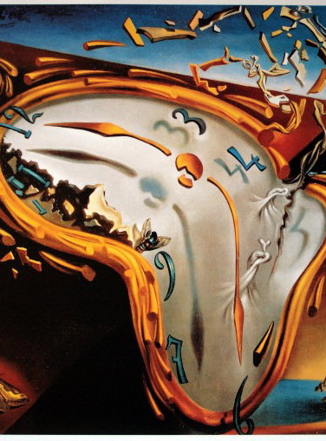
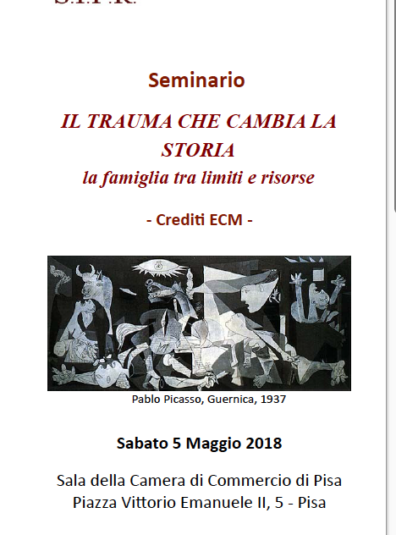
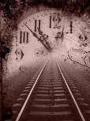
Riflessioni sul trauma
Giornata di Studio – Pisa 5 Maggio 2018
Annibale Fanali

Slide 2
Trauma
In greco traumatismos «l’atto di ferire» e trauma «ferita»
La radice di trauma «tro» significa forare: un foro, una rottura della catena di significanti, un buco che interrompe la possibilità di simbolizzare, di pensare, di raccontare. Come squarci che lacerano il tessuto narrativo
Una soluzione di continuità nel continuum dell’esistenza, un profondo solco, uno spartiacque tra un "prima" e un "dopo», tra un al di qua e un al di là
Nel trauma psicologico il danno viene subito dalla psiche a seguito di un'esperienza critica vissuta dall’individuo e che viene detta evento traumatico
Notes:
Sebbene in letteratura siano presenti diverse approcci e concettualizzazioni, vi é un comune accordo nel definire il trauma psichico come la trasmissione di uno schock improvviso e violento esercitato da un agente esterno sull’apparato psichico, che genera delle perturbazioni psicopatologiche, che possono connotarsi come transitorie o definitive.
Un buco che impedisce la simbolopoiesi; dunque un evento che interrompe, nella memoria implicita, nell’inconscio, la possibilità di simbolizzare, di pensare e ivi lascia tracce mnestiche assai primitive. (Paola Borsari, «Memoria e dolore del trauma attraverso il percorso delle memorie» in Cellentani 2008

Slide 3
Evento traumatico
“L’evento stressante, dal quale non ci si può̀ sottrarre, che sovrasta le capacità di resistenza dell'individuo” (Van der Kolk)
Un evento che provoca «emozioni veementi» la cui intensità non permette di significare le esperienze terrorizzanti attraverso schemi cognitivi preesistenti (Janet)
Notes:
Secondo l’ICD-10, il trauma psichico viene definito come conseguenza di gravi avvenimenti di breve o di lunga durata, al di fuori della normale esperienza umana.
Nel DSM IV e V è inclusa la reazione emozionale

Slide 4
Evento
Rumore
Percezione
Enciclopedia
Ossessione
Differenza
Verità
Vitale in Atque 1, 1990
Notes:
1.Il rumore dell'evento. "L'evento per sua natura è qualcosa di singolare, aleatorio, improbabile e temporale (termini ripresi da Morin). Il suo accadere equivale sempre alla rottura di una continuità, alla trasgressione di una norma, al momentaneo venir meno di un ordine e di una stabilità in qualche modo stabiliti"
2.La percezione dell'evento. E’ necessario che l'evento superi una data soglia per poter essere percepito, soglia che varia con il variare dell'osservatore.
3.L'enciclopedia dell'evento. Ogni evento presuppone un osservatore. Perché vi sia un evento occorre che il cambiamento si produca veramente nel mondo e che sia accessibile a una pluralità di osservatori virtuali, contemporanei e in grado di comunicarsi a vicenda i risultati delle proprie osservazioni. Ciò significa che l'osservatore, è sempre inserito in una catena di interpretanti e fa parte di una comunità intersoggettiva. "Per questo la percezione di un evento è subordinata non solo, e non tanto, al suo accadere in un mondo fisico, ma anche e soprattutto, al suo accadere in un mondo la cui struttura e i cui confini sono delineati da una enciclopedia. Ciò che entra in circolo in un dato sistema. La visione di un unicorno è possibile all'interno di un mondo, la cui enciclopedia ne contempli l'esistenza."
4.L'ossessione dell'evento. L'evento che non ci tormenta non è un evento: non ha in sé alcuna spinta, insomma non esiste. La sua carica ossessiva vale a un tempo come stimolo e come guida, spinge alla ricerca..."Solo quando la macchia sarà stata assorbita da una nuova strutturazione simbolica dell'esperienza perderà il suo carattere perturbante, per diventare elemento entro una versione già predisposta del mondo." Si realizza così il passaggio, anzi il rovesciamento dell'evento in elemento: il passaggio cioè dalla aleatorietà alla predicibilità e spazializzazione dell'esperienza.
5.La differenza dell'evento. Bateson: tracciare dei contorni è il solo modo che noi abbiamo per operare delle distinzioni e quindi per percepire delle differenze.
6.La verità dell'evento

Slide 5
Rumore dell’evento
"L'evento per sua natura è qualcosa di singolare, aleatorio, improbabile e temporale (Morin).
Il suo accadere equivale sempre alla rottura di una continuità, alla trasgressione di una norma, al momentaneo venir meno di un ordine e di una stabilità in qualche modo stabiliti"

Slide 6
La percezione dell’evento
Un evento per essere percepito deve essere percepibile.
Senza un osservatore non c’è evento?
E’ necessario che l'evento superi una data soglia per poter essere percepito, soglia che varia con il variare dell'osservatore e che dipende dall’attenzione e dall’intenzione.
Notes:
E’ necessario che l'evento superi una data soglia per poter essere percepito, soglia che varia con il variare dell'osservatore e che dipende dall’attenzione e dall’intenzione.
Ed anche dalla struttura del sistema, cioè dell’osservatore. Perché è il sistema (autonomo, autopoietico, strutturalmente determinato) a decidere il proprio comportamento. Non l’input, l’informazione che ha una funzione solo perturbativa e non istruttiva.

Slide 7
L’Icaro di Bruegel
Come nell’Icaro di Bruegel: non c’è cosa che non sia beatamente indifferente al disastro.
Il contadino che sta arando avrà pur sentito quel tonfo nell’acqua e l’urlo disperato: ma per lui non era poi un gran danno.
Il sole splendeva più o meno come sempre su quelle bianche gambe inghiottite dall’acqua verde, e la magnifica caravella, che pure avrà notato la stranezza di quel ragazzo caduto dal cielo, aveva la sua meta da raggiungere e continuò a veleggiare tranquilla

Slide 8
Notes:
Il commento di Berardinelli
Dall’analisi del quadro di Pieter Bruegel Il Vecchio si ricava una idea generale del rapporto tra vita ordinaria ed eventi eccezionali, atroci o miracolosi.
Il dolore, la sventura, la caduta dell’eroe mitico non cambiano, né arrestano per un solo istante il corso del mondo: i bambini giocano, i cani vivono a modo loro, il cavallo ignora la crudeltà del suo padrone, l’agricoltore continua ad arare il suo campo, la nave non interrompe il suo viaggio.
Vitale in Atque 1, 1990
anche se si rimane nelle vicinanze spazio-temporali più immediate dell’even­to, dobbiamo riconoscere che, insieme al suo acca­dere, tutto un mondo con-accade, per cui la scena originaria dell’evento non è nel mondo, quanto, piuttosto, il mondo intero nella sua totalità 4.
Ma rischia al suo nascere … di confondersi per sempre nel «gran rumore di avvenimenti, di fatte­relli incessanti, come il gracidare delle ranocchie nello stagno» di cui parla Gombrowicz. Perché questo non avvenga, occorre che l’accidentale sia colto nel suo aspetto di singolarità e fatto emergere dal piano indistinto dell’accadere della presenza.

Slide 9
L’enciclopedia dell’evento
Ogni evento presuppone un osservatore o meglio una pluralità di osservatori che siano in grado di comunicarsi i risultati delle loro osservazioni.
Il campo dell'invisibile è quello in cui si possono ottenere informazioni solo attraverso il linguaggio

Slide 10
Eventi e scelta
Prevedibili
Scelti: il matrimonio, la nascita dei figli, l’adolescenza dei figli, i figli che escono di casa, il pensionamento
Non scelti: la morte
Imprevedibili
Scelti: la separazione
Non scelti: eventi traumatici, una improvvisa sfortuna o fortuna ecc.

Slide 11
Verticale/Orizzontale
Notes:
Assi verticale ed orizzontale dell’evento

Slide 12
Asse Verticale
L’intergenerazionalità
Comprende tutti gli atteggiamenti, i tabù, le attese, le percezioni sociali e le tematiche emotivamente importanti con cui le persone crescono all'interno della famiglia
Sono come le carte che si ricevono da una "mano": sono date. Il problema è cioè che le persone decideranno (se ne hanno la consapevolezza) di fare con esse.
La ripetizione transgenerazionale di un trauma non avviene mai apertamente e in maniera esplicita, ma resta nell’ambito del non detto, del nebuloso, del segreto, e confonde i confini tra realtà e fantasia
Notes:
Correale: l’idea centrale della intergenerazionalità è che una persona che ha subito un trauma, o che ha vissuto all’interno di una relazione traumatica, può sviluppare dentro di sé alcune modalità relazionali inconsapevoli ma ripetitive, che tendono a riprodurre le caratteristiche della relazione traumatica originaria senza che il soggetto ne abbia consapevolezza. In altri casi l’esperienza traumatica può dare origine ad aree incistate, delle zone cieche della mente, per cui alcuni temi o alcuni affetti restano obliterati. La cosa drammatica è che queste condizioni sono contagiose, Nel senso che i figli possono identificarsi o con la relazione traumatica ripetuta, o con l’area registrata stessa, E perpetuare così senza accorgersene i comportamenti patologici della generazione precedente nella generazione successiva.
Questo è uno svincolo molto importante di passaggio tra psicologia individuale e psicologia collettiva nel senso che un popolo che ha subito un grave trauma collettivo (persecuzioni, guerre, odi tribali ecc.) dovrà tener tenere conto che a pagarne le spese sarà oltre la generazione che li ha subiti, anche la generazione successiva.
Walsh 2008 pag.369 «un trauma importante o la perdita della speranza e di una concezione positiva della vita possono risultare in una trasmissione intergenerazionale di pattern relazionali negativi che produrranno delle conseguenze importanti per quelli che ancora non sono nati.

Slide 13
Asse orizzontale
Include l'ansia prodotta dagli stress sulla famiglia nel suo avanzare nel tempo, quando affronta i cambiamenti e le transizioni del ciclo di vita familiare
Comprende sia gli stress evolutivi prevedibili, sia gli eventi imprevedibili, "the slings and arrow of outrageous fortune" ("le pietre e i dardi scagliati dall'oltraggiosa fortuna" Shakespeare Amleto), che possono interrompere il processo del ciclo di vita (morte prematura, nascita di un figlio menomato, malattia cronica, guerra ecc.)
Ogni famiglia apparirà estremamente disfunzionale se si verifica un considerevole stress sull'asse orizzontale. Ed anche un lieve stress orizzontale, in una famiglia in cui l'asse verticale sia carico di un intenso stress, creerà un grave ostacolo nel sistema....."
Senza dimenticare lo stress contingente: Il vivere in questo posto e in questo tempo. Non si deve ignorare il contesto sociale, economico e politico e la sua influenza sulle famiglie

Slide 14
EVENTO
Puntiforme o singolo
Rottura dello scudo protettivo.
Esplosione, allagamento.
Cumulativo o ripetuto nel tempo
Alcuni eventi che possono passare inosservati, se ripetuti nel tempo possono cumulativamente determinare una situazione traumatica
Diffusione indiscriminata di energia libera. (Freud)
Vicissitudine relazionale, all’interno delle relazioni primarie di accudimento.

Slide 15
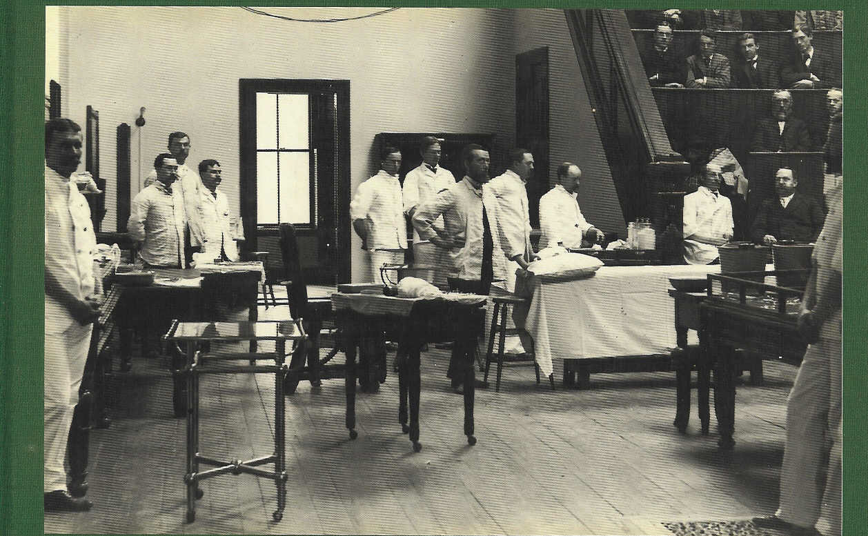
Disturbi correlati a eventi traumatici e stressanti (DSM 5)
Disturbo da stress acuto
Disturbo reattivo dell’attaccamento
Disturbo da impegno sociale disinibito
Disturbo dell'adattamento
Disturbo da stress posttraumatico
Notes:
Anche: Disturbo dissociativo dell’identità (DDI); Disturbi somatoformi; Disturbi d’ansia; BPD

Slide 16
Trauma cumulativo o complesso
O da eventi traumatici ripetuti e cumulativi Quando si produce uno «sviluppo traumatico» (Liotti):
il trauma che dipende dalla relazione protratta nel tempo
Notes:
Herman: trauma complesso
Kahn: trauma cumulativo
Schore: trauma relazionale

Slide 17
Atmosfera
E’ il “clima” o “atmosfera” traumatica che il soggetto vive e “respira” giorno dopo giorno.
È il clima del silenzio dove si respira l’odore della menzogna e dell’omertà.
Quando anche i sensi sembrano nebulizzati
E si assiste all’accumulo e alla stratificazione di esperienze negative.
Notes:
Khan, Racamier e Van der Kolk orientano la nostra analisi, quando parlano di “clima” o “atmosfera” traumatica che il soggetto vive e “respira” giorno dopo giorno.
È il clima dove si respira l’odore della menzogna (da qui le nausee intense in certe fasi del l’analisi) e dell’omertà. Dove i sensi sembrano neutralizzati perché non c’è sguardo, udito (interessanti al riguardo le otiti o i disturbi del campo visivo),
È l’atmosfera delle porte che non si possono chiudere, della promiscuità̀, dell’esposizione ai corpi e all’intimità di tutti verso tutti. Da qui il concetto di traumi cumulativi; stratificazione di esperienze negative. Olga Cellentani, 2008, pag. 38

Slide 18
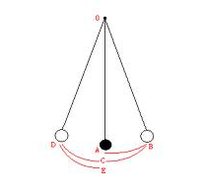
La ferita non si rimargina
Una ferita non curata (vulnus) sempre pronta a sanguinare e produrre dolore ogni volta come fosse la prima volta, per una tendenza inarrestabile alla ripetizione
Ripetizione Cristallizzazione L’eterno ritorno dell’eguale
Senza sbocchi.
Come nel rallentamento e la stagnazione del tempo vissuto nella melanconia c’è un presente bloccato, figé
La sensazione è quella di essere chiusi come in una gabbia, in un mondo asfittico
Ma la gabbia non è solo individuale, è anche familiare
In una circolarità sistemica si genera un campo di irradiazione avvolgente su tutta l’esperienza circostante
Notes:
Cellentani, 2008, pag. 38 In linea con il dibattito teorico che ho cercato di sintetizzare in questi ultimi punti, e vicina alle teorizzazioni di Miller, Racamier, Van der Kolk, Judith Lewis Herman, considero il trauma una ferita non curata (vulnus) sempre pronta a sanguinare e produrre dolore ogni volta come fosse la prima volta, e sono interessata a cogliere i processi psicologici che emergono tra presunti eventi o stimoli scatenanti e le risposte sintomatiche o asintomatiche del paziente.

Slide 19
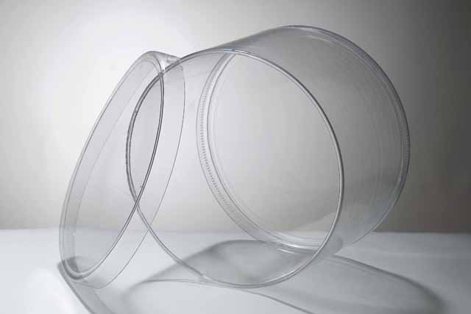
Il Vuoto
Il “vuoto” di pensieri, di rappresentazioni.
Il vuoto è come una terra desolata, come un “fuoco senza materia”, come una stella non più viva, “una stanca incapacità di conferire un senso alle cose, a trovare nel mondo materia di interesse , di curiosità e di piacere”
Notes:
Le citazioni sono di Correale in Cellentani 2008 pag. 15

Slide 20
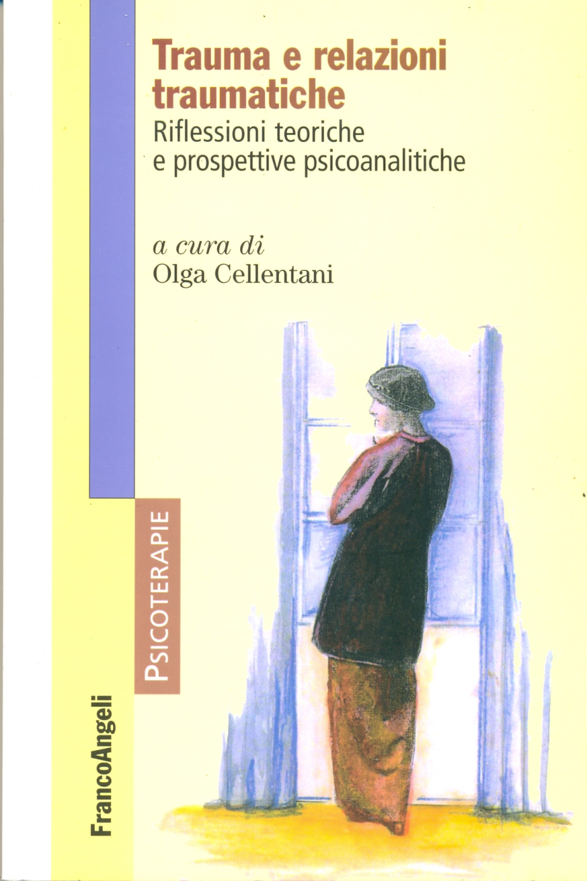
Pensieri parole emozioni
Le parole non sono più in gradi di esprimersi sull’esperienza, che così rimane muta
C’è come l’ostaggio della parola
Il vissuto è quello della disistima del sé (sono debole, sono vulnerabile, sono impotente, sono colpevole…)
Prevale il sistema implicito di memoria rispetto al sistema autobiografico verbale. I ricordi impliciti vengono congelati e quando il trauma viene ricordato il soggetto «ha» l’esperienza, vive «lì» in quel momento l’evento

Slide 21
Un mondo asfittico (abuso sessuale intrafamiliare)
Disordinato e frammentato al suo interno, dove è privo di consistenti confini individuali e dei sottosistemi, ma chiuso al mondo, cioè con uno spesso e rigido confine con il mondo esterno
Un mondo che esercita una stretta custodia del segreto
Notes:
Famiglia a matrice patriarcale. La figlia «principessa»
Famiglia con barriera generazionale infranta ma con uno dei genitori che slitta nel sottosistema figli: disistima del padre
Padre incestuoso. Ruolo della madre
Correale in Cellentani (2008)
Quello che veramente ci interessa sono le relazioni traumatiche più che i singoli traumi. La ripetizione dello stato di allarme e la necessità di conservare un certo assetto stabile in situa­zioni di grave interferenza nel funzionamento psichico abituale induce il soggetto traumatizzato a mettere in atto dei comportamenti, in parte come conseguenza immediata del trauma e in parte come difese da queste conse­guenze che caratterizzano la sintomatologia di cui parliamo.
Gli effetti delle relazioni traumatiche sono infatti di due tipi. Da un lato abbiamo la dissociazione caratterizzata dalla difficoltà del recupero di me­morie, dall’altro la tendenza a ripetere la relazione traumatica stessa, come il soggetto fosse stato occupato da un oggetto traumatizzante, che continua ad agire dentro di lui o di lei, prendendogli la mano e, per così dire, trasci­nandolo. È questa azione quasi demoniaca dell’oggetto traumatizzante inte­riorizzato, che rende così difficile il trattamento e mette tremendamente a dura prova il terapeuta.

Slide 22
Lavorare ai bordi dell’area traumatica
Per farli vibrare
Per renderli permeabili, osmotici
Stimolando curiosità̀
in modo che intorno al vuoto del trauma fioriscano alcune piante vive e non il deserto
Correale in Cellentani
Notes:
Correale in Cellentani pag.17
Per potere permettere una ricostruzione graduale del trauma è necessa­rio però lavorare molto tempo ai bordi dell’area traumatica, creando cioè passioni, valorizzando desideri, stimolando curiosità, in modo che intorno al vuoto del trauma fioriscano alcune piante vive e non un deserto vegetale. Tutto questo si svolge in gran parte a livello del transfert ma anche nelle altre relazioni vive e presenti, che non si facciano sgomentare dal perdurare drammatico del fenomeno dissociativo.
Accanto a queste “fioriture” è possibile poi una graduale opera di rico­struzione dell’esperienza traumatica, che richiede però molto tempo, pro­prio perché non può essere solo un’operazione cognitiva, ma richiede un potente appoggio su esperienze affettive presenti, non troppo contaminate dalle esperienze precedenti.

Slide 23
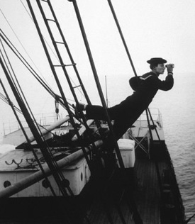
L’invito a Una pratica della cornice come esercizio… che la parola andirivieni suggerisce
La pratica di stare dentro e fuori le proprie cornici,
Quel movimento sul bordo che piuttosto che irrigidirlo lo rende più mobile e che, senza cancellarlo, permette di attraversarlo…

Slide 24
Una mia citazione
Perché la cornice lavori senza bloccarsi è necessario creare interferenze, vibrazioni, punti di contatto, sovrapposizioni, risonanze e anche dissonanze, stando dentro e fuori dei confini, come prima abbiamo detto, cioè sul “terreno” delle interfacce, sull’’orlatura parergonale (per usare l’espressione di Derrida),
oscillando tra un “dentro” della sicurezza e della stabilità ed un “fuori” dell’abissalità e della vertigine,
alimentati dalla spinta che c’è sempre qualcosa che manca, un’insufficienza, un senso di incompletezza e, allo stesso tempo, un richiamo verso l’avventura.

Slide 25
PremessA: l’alleanza terapeutica
Coinvolgimento
Connessione emotiva
Senso di uno scopo condiviso
Sicurezza nel sistema terapeutico

Slide 26
Corollari
Rispetto
Umiltà
Autenticità

Slide 27
Base sicura
Indispensabile per l’alleanza terapeutica.
Il vissuto è quello di chi ha sentito il mondo come «nemico», un mondo che trema, si lacera, ci ingoia, invade l’intimità, tradisce…
La famiglia deve ritrovare nel terapeuta la possibilità di ricostruire, attraverso la relazione, una base solida per ripartire e per avere di nuovo voglia di uscire dalla tana in cui è rinchiusa.
Non è facile per quel fenomeno della naturalizzazione che porta a pensare quello che una volta un padre disse in seduta «"Siamo messi così male che anche questo cesso ci pare un paradiso».

Slide 28
Dal danno alle risorse, dalle risorse alla resilienza, attraverso l’empowerment
Loriedo chiama fase delle risorse la quinta fase della psicoterapia familiare.
Nella fase delle risorse si scoprono le parti positive delle famiglie
Notes:
la prima fase, o fase pioneristica, nella quale si scopre l’importanza della famiglia nel divenire dei disturbi psichiatrici (Laing, 1969);
la seconda fase, o fase comunicazionale, che può essere riassunta dal testo Pragmatica della Comunicazione (Watzlawick, Beavin e
Jackson, 1971); nella terza fase, o fase sistemica, l’attenzione è verso il sistema, alla sua complessità e alle sue emergenze (Selvini Palazzoli et al., 1988; Morin, 1983,1989);
la quarta fase, o fase psicoeducativa, che si caratterizza per gli studi sulle Emozioni Espresse (Leff e Vaugh, 1985);
Fra queste, non bisogna dimenticare come il passaggio alla fase delle risorse sia stato preceduto da una fase narrativa per l’impor- tanza data alla conversazione e alla costruzione delle storie.

Slide 29
E’ qualcosa di nascosto che rivela la sua presenza nel momento della difficoltà e del bisogno
Non è il semplice possesso di un bene oggettivo quanto una abilità organizzativa e una capacità adattiva.
Il discorso delle risorse ha a che fare con il funzionamento familiare, con la sua storia, la sua cultura, le sue relazioni con la comunità
Notes:
Ma sul bordo c’è bisogno di collaborazione, c’è bisogno del cum ci co-costruire. C’è bisogno della collaborazione della famiglia: alleanza, connessione emotiva, coinvolgimento ecc. Ma c’è soprattutto bisogno di credere nella famiglia e pensarla come capace, come dotata di risorse. Ecco: le risorse, un altro capitolo (tema) da non trascurare. «Noi vediamo ciò in cui crediamo». Le famiglie hanno risorse se noi riteniamo che essa abbia risorse. Chi crede vede…

Slide 30
Saper vedere
Per "far fronte" alle difficoltà occorre
saper "vedere" le risorse disponibili nei singoli individui, nel sistema familiare, nel contesto sociale,
saperle organizzare ed utilizzare per gli scopi desiderati.

Slide 31
Per una terapia basata sulle risorse
Vedere il positivo
Ridurre l’enfasi sulla disfunzionalità del sistema e sulle esperienze traumatiche e dolorose
Spostare il dialogo sui modi in cui questi momenti sono stati superati
Avere fiducia nelle “capacità autoriparative della famiglia”
“Restituire valore al sinergismo fra famiglia e individuo”
Mantenere un rapporto con la famiglia dove siano preminenti il “calore, l’affettività”
Notes:
Loriedo ne parla in un articolo del 2005. Loriedo C. (2005). Resilienza e fattori di protezione nella psicoterapia familiare
sistemica. Rivista di Psicoterapia Relazionale, 21, pp. 5-28.
La citazione è invece tratta da Visani E., «Un contributo per una psicoterapia familiare basata sulle risorse», Rivista di Psicoterapia Relazionale n. 40/2014

Slide 32
Vedere il positivo
Avere fiducia sulle capacità autoriparative della famiglia. (concetto batesoniano)
1
Spostare lo sguardo sui modi in cui le situazioni difficili sono state superate (concetto della terapia narrativa di White: le cosiddette situazioni uniche)
2
Mantenere un rapporto con la famiglia dove siano preminenti il “calore, l’affettività” (approccio consenziente)
3

Slide 33
Timing
Non va bene la fretta, l’impazienza, la terapia può avere tempi lunghi
Importante il timing, come pensato da Bogliolo
La famiglia è un soggetto che ha i suoi tempi, che noi dobbiamo rispettare
Interventi fuori tempo creano solo problemi

Slide 34
Rammendare
Una calza… una rete
I buchi nella trama della memoria
I vuoti narrativi
Le parole che hanno perso il movimento e l’ancoraggio verso le altre parole

Slide 35
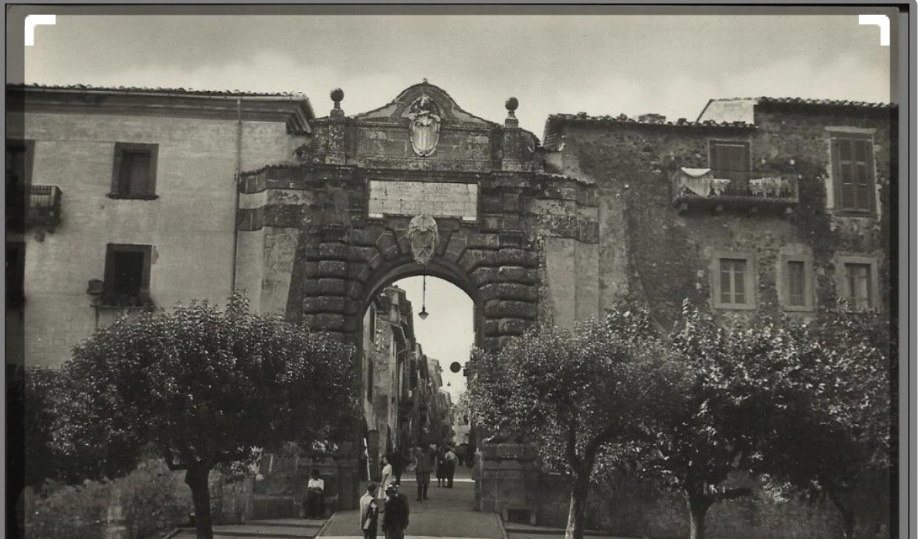
Pensiamo alla rammagliatrice e ai suoi tempi lunghi: il ricordo delle calze di seta di mia madre e della rammagliatrice che lavorava sul corso di Montefiascone.
Allora i buchi erano segnali di povertà. Le c.d famigerate pezze nei pantaloni erano una cosa dignitosa, ma non priva di un senso di vergogna.
Oggi i tempi sono cambiati

Slide 36
Metafore mediche
Il margine che cresce
1
L’operare sui massi congelati che rimangono «incistati» nel corpo e nella mente individuale e familiare. Per rivitalizzare la parte dissociata, “morta”, messa in stato di ibernazione
2
Un imperativo: agire con delicatezza, sui margini del corpo estraneo che alimenta il vissuto di disperazione, e che non sempre viene riconosciuto, perché non sempre affiora alla coscienza.
3
Notes:
Intervenire su una ferita detergendone i tessuti in modo che i suoi margini potessero generare da sole nuove cellule in grado di muovere l’una verso l’altra per raggiungersi e consentire la cicatrizzazione.

Slide 37
Metafore legate alla capacità di andare con lo sguardo oltre i confini
Nel passato alla ricerca di qualcosa di positivo. Quando la famiglia ha dimostrato di sapersela cavare. Le situazione uniche di White. Morceaux del passato riportate nel presente: la lezione di Derrida e il suo concetto di iterabilità
Lo sguardo verso il futuro per dischiudere l’orizzonte. La sfera di cristallo. Le simulate del «tempo sospeso». Le domande sul futuro ed ipotetiche
Stando ben saldi sul presente, sul confine. Insieme. Noi e la famiglia. Talvolta sopra, ma quasi sempre di lato, accompagnando la direzione, sia in avanti che indietro.
Per passare dalla rigidità chiusa di un quadro che non possiamo ritoccare, all’ambivalenza paradossale di Bateson: rigor ed immaginazione.
L’andirivieni. Bateson ne parla nei termini di un’alternanza dello stringere e dell’allentare. C’è delicatezza e cautela nell’accompagnamento

Slide 38
RISCHIO
FAMIGLIA
SALUTE
Incapacità di dare significato
Scarsa coerenza
Mancanza di trascendenza
Miti omeostatici
Sistemi di credenze familiari
Significare situazioni avverse
Atteggiamento
Trascendenza
Coerenza
Ottimismo
Trascendenza
Disimpegno/Ipercoinvol.
Disorganizzazione
Triangolazioni rigide
Poche risorse sociali ed econ.
Strutture organizzative
Flessibilità
Coesione
Risorse socioculturali ed economiche
Flessibilità
Coesione
Utilizzo delle risorse
Comunicazioni deviate
Emozioni critiche
Difficoltà coping/problem solving
Processi comunicativi
Chiarezza
Espressione emozioni
Strategie di Problem Solving
Comunicazioni chiare
Condivisione delle emozioni
Capacità di coping/ Problem solving
Notes:
Loriedo Una terapia basata sulle risorse è una terapia basata sul riconoscimento, sulla conferma.
Visani E., «Un contributo per una psicoterapia familiare basata sulle risorse», Rivista di Psicoterapia Relazionale n. 40/2014

Slide 39
Concludendo in positivo
Si può cambiare la storia del trauma che cambia la storia

